Slide 1
Hudební dějiny
5.ročník
zápis

Slide 2
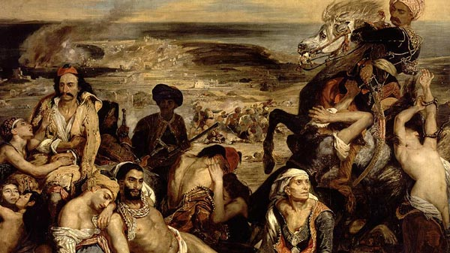
Romantismus

Slide 3
Romantismus
Od r. 1800 - 1913
Inspirace v literatuře – Goethe, Schiller, Puškin i K.H.Mácha aj. Jejich básně pak slouží coby předloha k opernímu textu - libreto
Motivy: pohádkové , dobrodružné, exotické, hororové, vědecko-fantastické
Zrodil se v Německu a rozšířil po Evropě - vznik tzv. národních škol – (např. německá,ruská, polská a česká – Smetana a Dvořák)
Vzniká píseň, symfonická báseň, programní hudba (př.- Má vlast je cyklus, Vltava je báseň) příznačný motiv idée fixe, vzniká Grand opera (Francie). Oblíbeným tancem té doby je valčík

Slide 4
Romantismus – skladatelé a slavná díla 1.
C. M. Weber –opera Čarostřelec
Fr.Schubert –písně Král duchů, Spanilá mlynářka
F.Chopin –klavírní virtuoz, psal mazurky, valčíky, polonézy
Hektor Berlioz – Fantastická symfonie /s hororovým námětem/ ( jako 1.obsahuje příznačný motiv tzv.idée fixe, zakladatel programní hudby)
F. Lizst –klavírní virtuoz, symfonie - Faustovská,Dantovská
J. Brahms –Uherské tance
Richard Wagner – opery Bludný Holanďan, Tristan a Isolda,
Gustav Mahler – 9.symfonií
Richard Strauss – Růžový kavalír, Salome

Slide 5
Romantismus- skladatelé a slavná díla 2.
G. Rossini - opery: Lazebník sevillský a Vilém Tell
G. Verdi –opery: Nabucco, Aida, Trubadůr
G. Bizet – Carmen
M.P.Musorgskij – Obrázky z výstavy
N. Rimski-Korsakov – Šeherezáda
P.I.Čajkovskij –(balety) Labutí jezero, Spící krasavice
Bedřich Smetana – Prodaná nevěsta, Má Vlast, České tance, Má vlast: (Vyšehrad, Vltava,Šárka,Z Českých luhů a hájů, Tábor, Blaník)
Antonín Dvořák – Rusalka , symfonie Z Nového Světa, Slovanské tance

Slide 6
Křížovka – Romantismus
 |  |  | L |  |  |  |  |  | O
Z |  |  |  |  | H |  | S |  |  |  | A
S |  |  |  |  |  |  | P
 |  |  |  |  | O
1. text opery
2. Verdiho opera
3. Dvořákova symfonie
4. 19.století nazýváme jako…
5. forte fortissimo
6. autor opery Carmen
7. Námět v romantismu
8. vědecko-fantastický
spisovatel Jules …

Slide 7
Romantismus- oprav překlepy
Nikolaj Řecki-Kozákov – Šeherezáda
G. Rossini opery Dlažebník trevírský a Vilém Tele
P.I.Čajkovskij –Kachní rybník, Bdící krasavice
G. Verdi – Jabucco, Zaida,
Richard Wagner – Obludný Holanďan
Bedřich Podmáslí – Prohraná nevěsta
Richard Strauss – Salámek

Slide 8
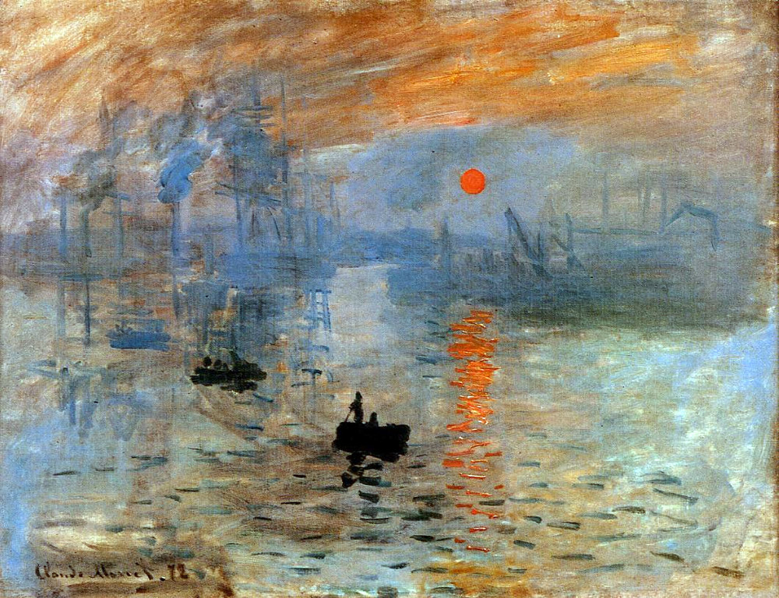
Impresionismus

Slide 9
Impresionismus
Hudba přelomu století (19/20)
Snaha o zachycení prchavého okamžiku- inspirace ve výtvarném umění
(malíři: Monet, Manet, Renoir, Cezane, Gogh)
V impresionismu se začaly používat septakordy a nónové akordy, stupnice exotické, celotónové a církevní (řecké) a antické náměty
Skladatelé:
C.Debussy (Moře, Dívka s vlasy jako len, Pelleás a Melisanda),
Předehra k Faunovu odpoledni)
M.Ravel (Bolero, Dafnis a Chloe)

Slide 10
Impresionismus - pracovní činnosti
Ukázky výtvarného umění impresionismu
Exotické a celotónové stupnice:
C-D-E--G-A--C (pentatonika 5)
C-D-E-Fis-Gis-B-C (celotónová 7)
C-Db-E-F-G-Ab-H-C (cikánská dur)
C-Db-Eb-F-G-Ab-B-C (frygická)
a-b-c-d-e-f-g-a (frygická a moll)
Septakordy (D7, T7) a nónové akordy

Slide 11
Křížovka – Impresionismus
 |  |  |  |  |  | O
1. Autor díla Moře
2. Malíř impresionista
3.Malířova výtvarná potřeba
4. Stupnice impresionisty
5. Impresionista zachycuje prchavý…
6. Komponovat skladbu
7. Balet Dafnis a ….?
8. Ravelova skladba
9. Čtvrté béčko

Slide 12
Hudba XX.sloletí art
Expresionismus
Novoklasicismus
Novofolklorismus

Slide 13
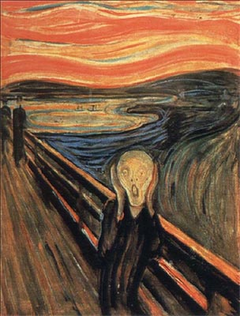
Expresionismus

Slide 14
Expresionismus
Vzniká jako reakce na válku a jako protějšek impresionismu.
Využívá drsnějších výrazových prostředků (disonance=nelibozvučné souzvuky) a nových postupů (atonalita, dodekafonie).
2.vídeňská škola:
Arnold Schönberg (Měsíční pierot)
Alban Berg (Vojcek)
Anton Webern (instrumentace Hudební obětiny od J.S.Bacha)
Igor Stravinski – Uvedením jeho baletu Svěcení jara (1913) začíná XX. století v hudbě - vypískán v Paříži. Dále napsal slavné balety Pták Ohnivák a Petruška
Stravinski napsal některá díla také ve stylu Novoklasicismu (Pulcinella)

Slide 15
Křížovka – Expresionismus
 |  |  |  |  | H
D |  |  |  |  |  |  |  | E
 |  |  |  |  |  |  |  |  | D
1. Město s 1.uvedením Svěcení jara
2. Jinak kotle
3. Stravinského balet
4. Nelibozvuk
5. Křestní jm. Schönberga (nápověda : Terminátor)
6. Hudební forma, při níž
se tančí
7. Hlučné hud.nástroje
8. Interval po kvintě
9. Autor Svěcení jara

Slide 16
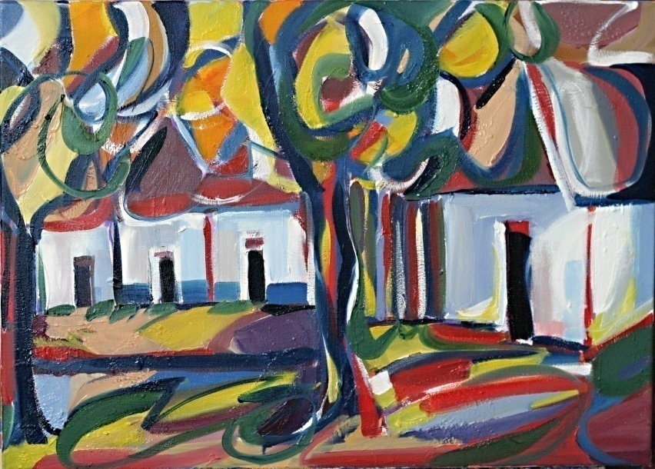
Novofolklorismus

Slide 17
Novofolklorismus
Inspirace folklorem domácím i vzdáleným
Leoš Janáček
náměty sbíral hlavně na Moravě (Slovácko,Valašsko,Lašsko)
Opery: Příhody Lišky Bystroušky, Její Pastorkyňa ,
symfonická tvorba: Taras Bulba, Lašské tance, Sinfonieta
Glagolská mše (velká část napsána v Luhačovicích !)
Bohuslav Martinů – sbíral motivy z Vysočiny (Otvírání studánek), Julietta Řecké pašije (opery) , Polní mše, Kuchyňská revue (inspirace jazzem)
Béla Bartók
vědecky studoval folklor - náměty domácí maďarské a také exotické
dílo: Mikrokosmos, Hrad knížete Modrovouse (opera)

Slide 18
Křížovka – Novofoklorismus
 |  |  |  | ?
 |  |  |  |  |  |  |  | L
1. Námět neofolkloristy
2. Mše B. Martinů
3. Janáčkovy tance
4. Co nejslaběji
5. Bartókovy náměty
6. Skladatel
7. Janáčkova mše
8. Moll se 3 bé
9. Křestní jméno
Janáčkovo

Slide 19
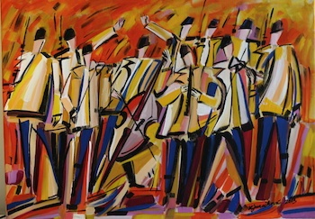
Folklor

Slide 20
Folklor hudba na „pomezí zánru“
Lidové prvky v hudbě se objevují již od klasicismu, v romantismu v rozvoji písně v rámci národních škol (česká a moravská, maďarská, polská, ruská, německá aj.)
V Čechách se dochovala pouze jedna tradiční oblast lidové hudby - Chodsko (Když jsem šel z hub, Žádný neví co jsou Domažlice aj.). Typickým nástrojem jsou dudy.

Slide 21
Folklor na Moravě
Na Moravě jsou 3 hlavní autentické oblasti lidové hudby: Valašsko, Slovácko a Haná
Dalšími oblastmi jsou např. Horácko a Lašsko
Ustálené nástrojové obsazení cimbálové muziky na Valašsku a Slovácku:
cimbál, housle, klarinet, kontrabas
V minulosti bylo toto obsazení pestřejší, ale i dnes můžeme narazit na „hudeckou“variantu s dudami nebo akordeonem
Cimbálová suita: valčík, polka, točená, čardáš
Významný u nás je též folklor Rómský (Cikánský), který přesahuje hranice ČR i Evropy- označujeme jej za worldmusic
Podobný moravskému je folklor Slovenský, který je temperamentní s uherskými vlivy
Mezi naše známé zpěváky patří Jarmila Šuláková, Jožka Černý a c.m. Hradišťan

Slide 22
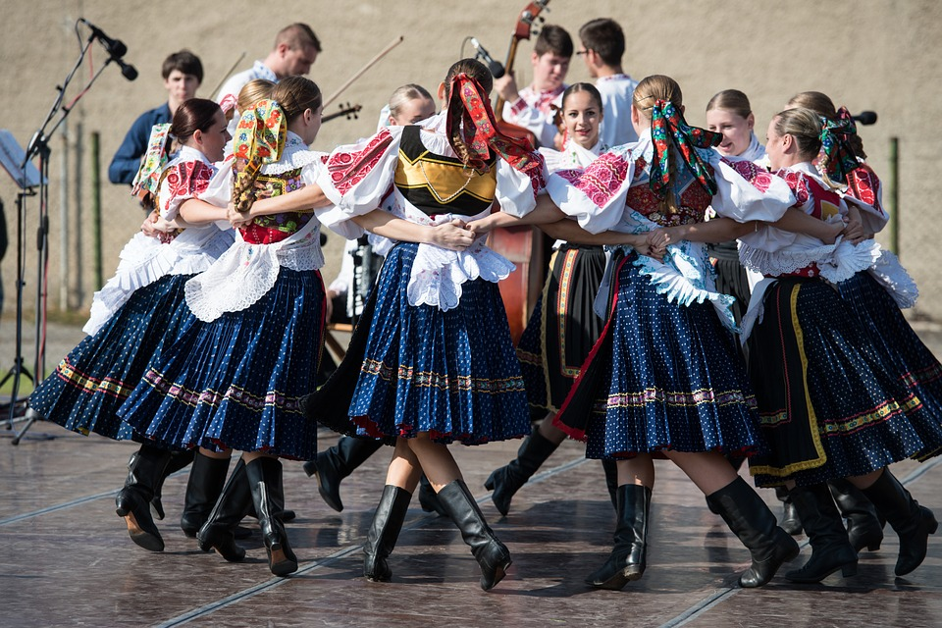
Folklor

Slide 23
Křížovka – Folklor
 |  |  |  | ?
 |  |  |  |  |  |  | V
 |  |  |  |  |  |  |  | R
1.Folklorní oblast
2. Naposledy na púl kozi
ponese sa……?
3. folklor, který
překračuje hranice ČR
4. Valašská řeka
5. Temperamentní tanec
6. Vinařská oblast
7. Muzeum v Rožnově
8. Dur se 4 bé

Slide 24
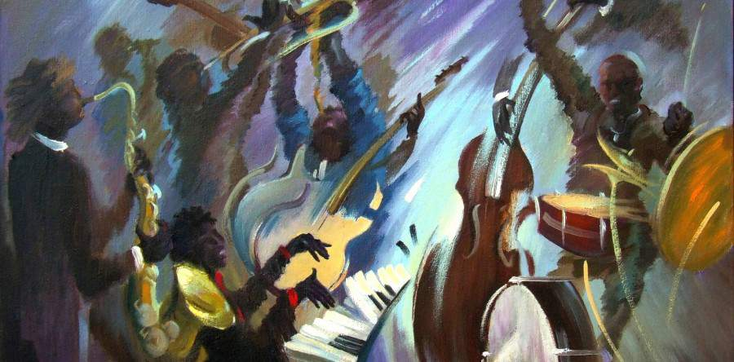
J A Z Z

Slide 25
J A Z Z hudba XX. století - „na pomezí žánrů“
Jazz vznikl ve městě New Orleans, kterému se přezdívá „Mekka jazzu“ . V květnu roku 1917 vznikla 1. jazzová nahrávka, takže jazz oslavil své 100 výročí
Z New Orleáns se zanedlouho jazz přestěhoval do Chicaga a naposledy do New Yorku a odtud do celého světa.
Podíl na jeho vývoji měli jak Afroameričané se svými rytmy, tak i Evropané, kteří jej obohatili harmonií (Anglie) nebo hudebními nástroji – saxofon (Francie )
Jazz se vyvinul z blues, spirituálů a worksongu

Slide 26
C o j e J A Z Z ?
Jazz dělá jazzem to, že obsahuje improvizaci (sólo vymyšlené přímo na místě), schopnost improvizace je veliké umění
Blues – kořen jazzu, z něhož se využívá 12ti taktová bluesová forma tzv. „dvanáctka“. Dále se používají tzv. blue tóny v rámci bluesové stupnice (např., že se zahraje malá 3 a 7 v dur)
Jazz lze zahrát na cokoli, ale nejvíce se hraje na saxofon, trubku, pozoun, piano,banjo,kytaru, bicí, kontrabas, vibrafon a zpěv.
Jazzovému improvizovanému zpěvu-sólu bez textu se říká scat (sket)- vymyslel Louis Armstrong

Slide 27
J A Z Z inspirující:
Z jazzu a blues vznikly hudební žánry, které následovaly :
Rock n Roll- vychází z přímé linie blues-využívá „dvanáctku“, swing, zjednodušení harmonie i chorusů.
Z linie blues a rocknrollu později vznikl rock, hardrock a z něj dále metal s jeho odnožemi, ale také jazzrock , funky a artrock (např. Pink Floyd)
Ragtime - součást jazzu kde se neimprovizuje, vše je napsané v notách (Scott Joplin) = Snaha o vytvoření afroamerické vážné hudby
Swing – taneční styl i specifický rytmus (v současnosti populární tzv. elektroswing)
Jazzová „suita“ obsahuje : (swing, latin, balada, funky)
Skladatelé jazzových hitů: George Gerschwin, Duke Ellington, John Cander
Mezi současné světové popularizátory jazzu patří např. Diana Krall, Winton Marsallis, Candy Duffler, Herbie Hancock, zpěvačka ZAZ
U nás pak Ondřej Havelka, Vojta Dyk, Emil Viklický, Laco Déczi, dříve Jaroslav Ježek, Jiří Traxler, Jiří Suchý a Jiří Šlitr, Karel Velebný a zpěvačka Eva Olmerová

Slide 28
Křížovka – J A Z Z
 |  |  |  | ?
1. Obvyklý počet taktů v
blues
2. Jazz Scotta Joplina
3. Pomalá věta z
jazzové suity
4. Slavný trumpetista
5. Improvizovaný zpěv
6. nástroj, jenž dala jazzu
Francie
7. Mecca jazzu
8. Styl jazzu

Slide 29
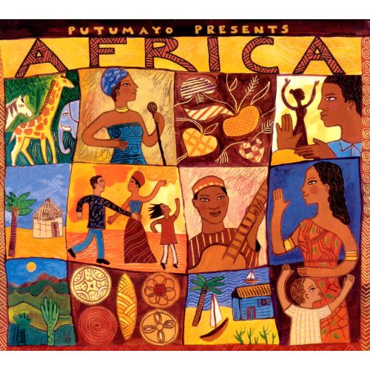
World Music
„aneb cesta kolem světa“

Slide 30
World Music
„aneb cesta kolem světa“
Tradiční lidové prvky v hudbě se objevují po celém světě – od Evropy přes Afriku až po Indii, z Japonska přes Havaj až do Karibiku.
Mezi World Music nezahrnujeme hudbu klasickou (tzv. vážnou) a populární hudbu „západního střihu“ vzniklou v Evropě nebo v USA.
Podobně jako jazz, ovlivňuje WM populární a vážnou hudbu a naopak, např. indická hudba skupinu The Beatles či Led Zeppelin. Nejvíce však ovlivnila WM taneční hudbu .

Slide 31
World Music
„je vlastně folklor“
Evropa - rómská/cikánská hudba patří mezi nejvýznamnější evropskou WM. Nejznámější kapelou jsou Gypsy Kings. Proslulý nejen svými melodiemi je film Cikáni jdou do nebe. Flamenco je dnes považováno za španělskou národní hudbu, ale i ona je jen z dalších skvělých variací na cikánskou hudbu (kytarista Paco de Lucia). Na Balkáně je to zase balkánská dechovka
Rusko – tradičním nástrojem balalajka
Indie – tradičním nástrojem je strunná sitár (virtuozní hráčka Anoushka Shankar )a bubínky zvané tabla.
Havaj – tradičním nástrojem ukulele (Israel Kamakawiwo)
Jáva a Bali –xylofony, gongy, bubny
Afrika – Jedním z přestavitelů je zpěvák Salif Keita z Mali, africká hudba využívá zejména tradičních bicích a strunných nástrojů, z tohoto rytmického základu pak vychází i latinsko-americká hudba

Slide 32
World Music
„aneb hudba - tanec - latina“
Mezi nejpopulárnější WM patří latinsko-americká hudba, která má zásadní podíl na vývoji taneční populární hudby
Karibská oblast – výsostné postavení má ostrov Kuba s hl. městem Havanou, kde se hraje a tančí ohnivá salsa (ve 4/4 taktu), která je populární po celém světě a proslavil ji mmj. film Buena Vista Social Club. Z Kuby pochází i tanec chachacha (4/4 takt).
Známý je trumpetista Artur Sandoval, pianista Chucho Valdéz nebo zpěvačka Celia Cruz
Z ostrova Jamajka zase pochází styl reggae (proslavil zpěvák Bob Marley).
Brazílie – zde se hraje a tančí divoká samba (2/4 taktu) a pomalejší bossa nova - skladatel A.C.Jobim (Girl from Ipanema). V Riu de Janeiru se pořádá každoroční festival s tzv. školou samby
Argentina – vášnivý tanec tango se tančí právě zde! Tango, které se hraje staccato, proslavili skladatelé Carlos Gardel a Astor Piazzola (Libertango), hud.nástroj bandoneon (harmonika)

Slide 33
Křížovka – WORLD MUSIC
 | Y
1. hud.nástroj z Jávy
Bali či Afriky
2. Kubánský tanec
3. skladatel tanga
4. Brazilský tanec
5. zpěvák z Mali
6. Argentinský tanec
7. Kdo jde ve slavném filmu
do nebe?
8. Španělský kytarista -
celým jménem

